Slide 1
ŰRDINAMIKA-15
KALANDOZÁS A NAPRENDSZERBEN,
ÉS AZON TÚL, HINTAMANŐVEREK

Slide 2
KÉRDÉSEK
Mi tartja mozgásban az égitesteket?
A testeket nem kell mozgásban tartan. (Peripatetikus dinamika)

Slide 3
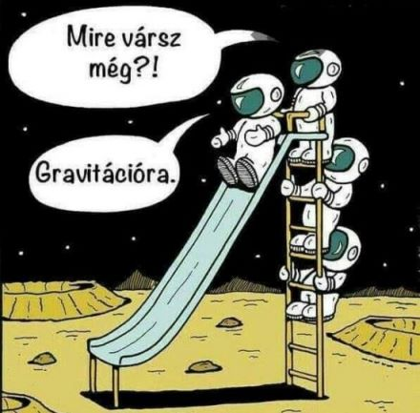
KÉRDÉSEK
Gravitáció?

Slide 4
HOL TARTANAK A VOYAGEREK?
Napjainkban gyakran olvashatjuk: „A Voyager 1 már elhagyta a Naprendszert” „A Voyagerek kiléptek a Naprendszerből, s a csillagközi térben folytatják útjukat”
Űrdinamikai szempontból a Naprendszer határának a Nap hatásszférájának a határát kell venni. Azon belül ugyanis a Nap határozza meg a mozgások jellegét. Persze a csillagászok kissé másként vizsgálják a dolgokat. Ők azt veszik alapul, hogy a térségben hol több a csillagközi anyag, mint a napszél anyaga.
Notes:
Voyagar 1: 1977 szeptember 5, Voyagar 2: 1972 augusztus 20. Az egyetlen űreszköz, ami elhaladt az Uránusz és a Neptunusz mellett a V-2 176 évente van olyan együttállása a bolygóknak, ami ezt az utazást lehetővé teszi. A V1-et elirányították a Saturnusz holdjára, a Titánra. Mehetett volna a plútóig is, de a Titán tudomnyás szempontból érdekesebbnek bizonyult. 5 évvel később V2 10 új Uránusz holdat fedezett fel. Miranda. Neptunusz, a kék színű bolygó, 6 új hold. Triton a legnagyobb holdja. Retrográd pályán kering. Korábban önállóan a Nap körül keringő objektum lehetett, míg a Neptun el nem fogta gravitációs mezejével. A plútóhoz hasonló objektum. A naprendszer leghidegebb égiteste. -240oC.
orbit.

Slide 5
HOL TARTANAK A VOYAGEREK?
Napjainkban gyakran olvashatjuk: „A Voyager 1 már elhagyta a Naprendszert” „A Voyagerek kiléptek a Naprendszerből, s a csillagközi térben folytatják útjukat”
Űrdinamikai szempontból a Naprendszer határának a Nap hatásszférájának a határát kell venni. Azon belül ugyanis a Nap határozza meg a mozgások jellegét. Persze a csillagászok kissé másként vizsgálják a dolgokat. Ők azt veszik alapul, hogy a térségben hol több a csillagközi anyag, mint a napszél anyaga.
Hallani olyan mondatokat is, hogy a Naprendszer határáig még sok ezer évig tarthat az utazás. Ez igaz, de sajnos, ehhez semmilyen adatot nem adnak meg, mi azonban ezt számításokkal bizonyítani is tudunk.
Notes:
Voyagar 1: 1977 szeptember 5, Voyagar 2: 1972 augusztus 20. Az egyetlen űreszköz, ami elhaladt az Uránusz és a Neptunusz mellett a V-2 176 évente van olyan együttállása a bolygóknak, ami ezt az utazást lehetővé teszi. A V1-et elirányították a Saturnusz holdjára, a Titánra. Mehetett volna a plútóig is, de a Titán tudomnyás szempontból érdekesebbnek bizonyult. 5 évvel később V2 10 új Uránusz holdat fedezett fel. Miranda. Neptunusz, a kék színű bolygó, 6 új hold. Triton a legnagyobb holdja. Retrográd pályán kering. Korábban önállóan a Nap körül keringő objektum lehetett, míg a Neptun el nem fogta gravitációs mezejével. A plútóhoz hasonló objektum. A naprendszer leghidegebb égiteste. -240oC.
orbit.

Slide 6
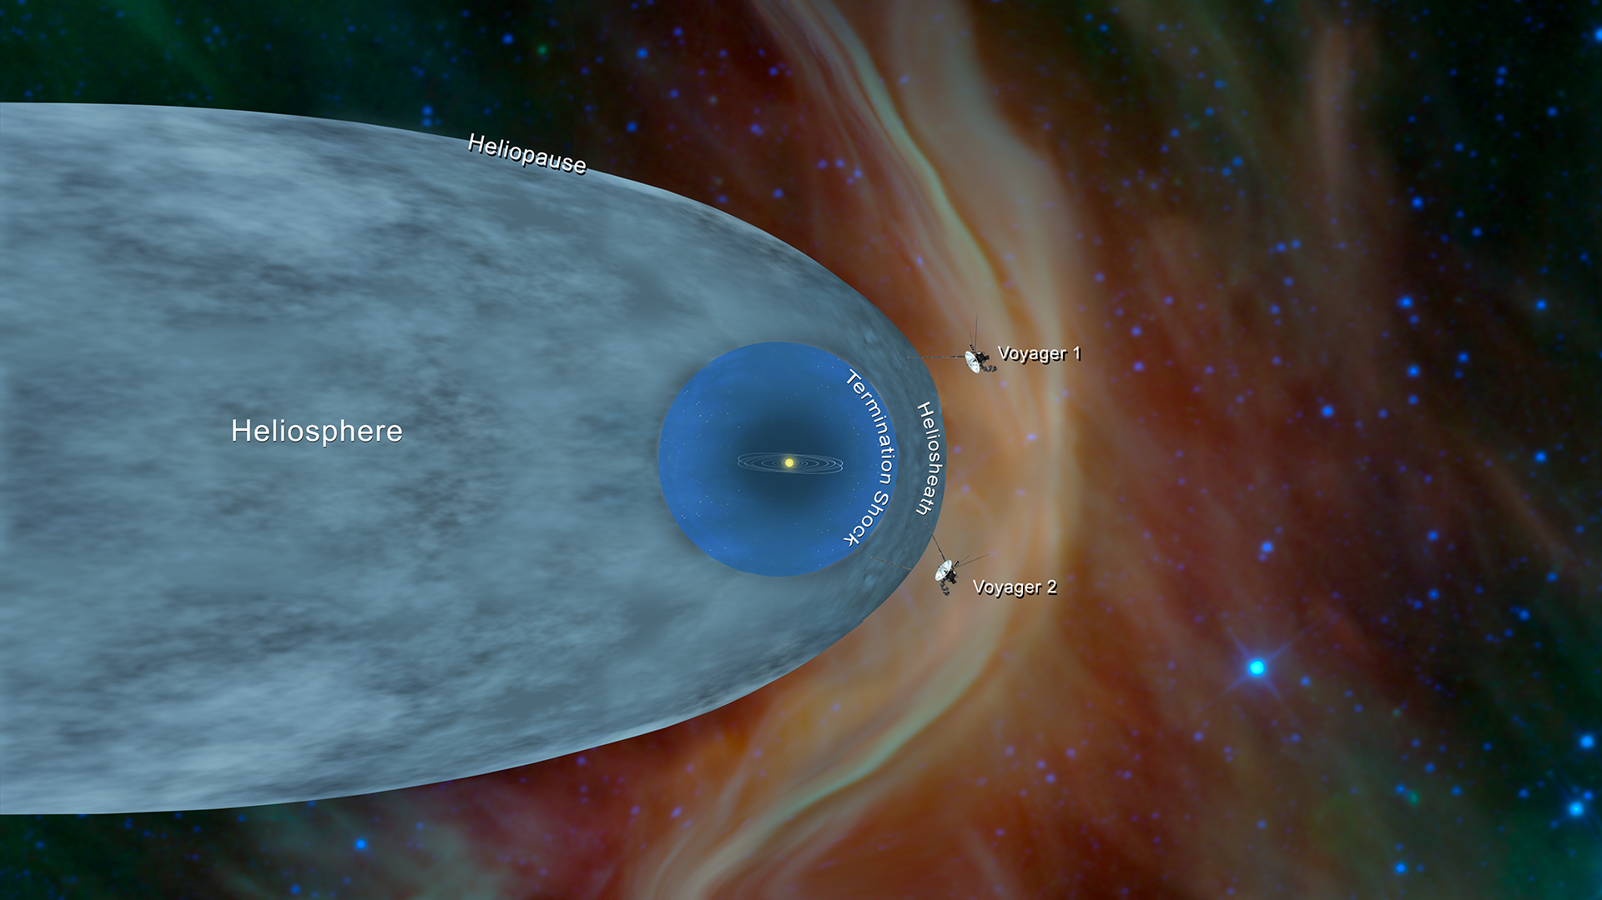
HOL TARTANAK A VOYAGEREK?
Notes:
Voyagar 1: 1977 szeptember 5, Voyagar 2: 1972 augusztus 20. Az egyetlen űreszköz, ami elhaladt az Uránusz és a Neptunusz mellett a V-2 176 évente van olyan együttállása a bolygóknak, ami ezt az utazást lehetővé teszi. A V1-et elirányították a Saturnusz holdjára, a Titánra. Mehetett volna a plútóig is, de a Titán tudomnyás szempontból érdekesebbnek bizonyult. 5 évvel később V2 10 új Uránusz holdat fedezett fel. Miranda. Neptunusz, a kék színű bolygó, 6 új hold. Triton a legnagyobb holdja. Retrográd pályán kering. Korábban önállóan a Nap körül keringő objektum lehetett, míg a Neptun el nem fogta gravitációs mezejével. A plútóhoz hasonló objektum. A naprendszer leghidegebb égiteste. -240oC.
orbit.

Slide 7
A VOYAGEREK
Voyagar 1: 1977 szeptember 5, Voyager 2: 1977 augusztus 20. Az egyetlen űreszköz, ami elhaladt az Uránusz és a Neptunusz mellett a Voyager 2 176 évente van olyan együttállása a bolygóknak, ami ezt az utazást lehetővé teszi. Verne 1828 A V1-et elirányították a Saturnusz holdjára, a Titánra. Mehetett volna a Plútóig is, de a Titán tudomány szempontból érdekesebbnek bizonyult. 5 évvel később Voyager 2 10 új Uránusz holdat fedezett fel. Miranda.

Slide 8
A VOYAGEREK
5 évvel később V2 10 új Uránusz holdat fedezett fel. Miranda. Neptunusz, a kék színű bolygó, 6 új hold. Triton a legnagyobb holdja. Retrográd pályán kering. Korábban önállóan a Nap körül keringő objektum lehetett, míg a Neptunusz el nem fogta gravitációs mezejével. A Plútóhoz hasonló objektum. A naprendszer leghidegebb égiteste, hőmérséklete: -240ºC.

Slide 9
A VOYAGEREK

Slide 10
A VOYAGEREK

Slide 11
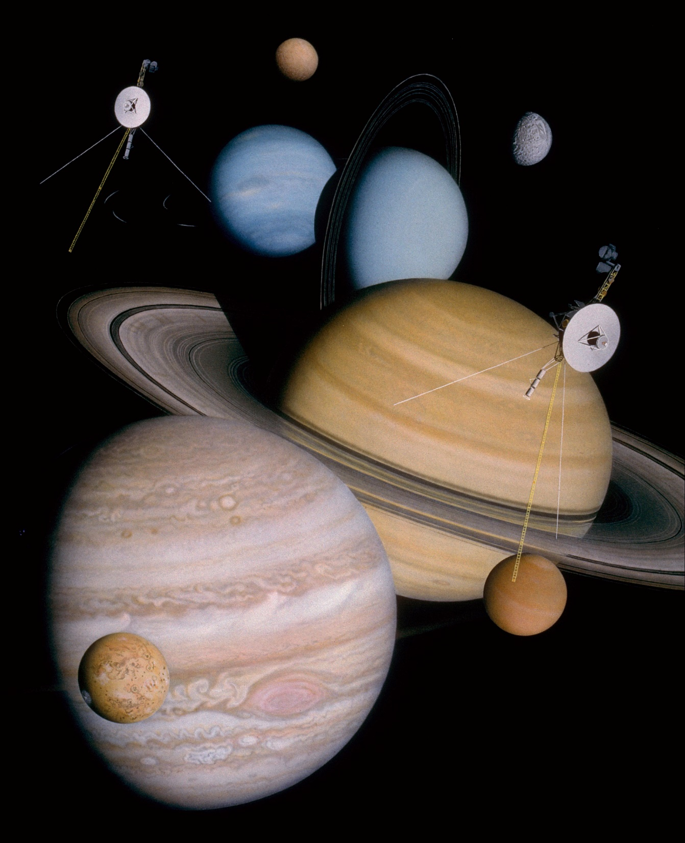

Slide 12
A VOYAGEREK
A két Voyager űrhajó által meglátogatott és tanulmányozott bolygók és holdak montázsa, maguk az űrhajó alkotásaival együtt.
A bemutatott bolygók közé tartozik a Jupiter, a Szaturnusz, az Uránusz és a Neptunusz. Csak a Jupitert és a Szaturnuszt látogatták meg a Voyager 2-től eltérő űrhajók.

Slide 13
A HINTAMANŐVER
A hintamanővert 1918-ban Jurij V. Kondratyuk ukrán származású tudós fedezte fel, de abban a korban nemzetközi elismertséget nem szerzett, mindenki a Hohmann-ellipszist tartotta az egyetlen megoldásnak, így a gondolat feledésbe merült.
1961-ben Michael Minovitch újra felfedezte a gondolatot, s a későbbiek során az űrrepülésben lehetővé vált alkalmazása. Így került sor alkalmazására a Voyager-program keretében is, ahol jelentős sebességtöbbletet, kb. 20 km/s-ot adott.

Slide 14
A HINTAMANŐVER

Slide 15
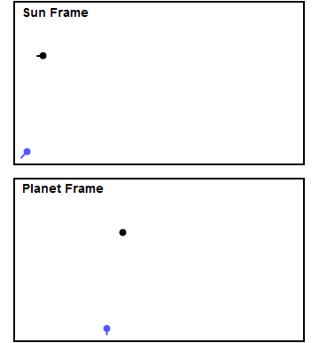
A HINTAMANŐVER
Example encounter by David Shortt

Slide 16
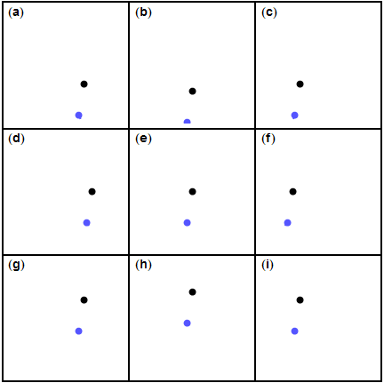
A HINTAMANŐVER
Possible outcomes of gravity assist maneuvers by David Shortt

Slide 17
A HINTAMANŐVER
A pályák visszafordíthatósága miatt a gravitációs hintamanőver az űrhajó sebességének csökkentésére is használható. Mind pl. a Mariner 10 és Messenger űr-eszközök végeztek ilyen manővert, hogy elérjék Merkúrt.
Ha nagyobb sebességre van szükség, mint ami a maőver segítségével a rendelkezésünkre áll, a leggazdaságosabb módja a sebességnövelésnek, hogy a bolygóközeli pontban a periapszis-ban működtetjük a rakétát. Egy adott ideig tartó rakétaégés mindig ugyanazt a sebességet (Δv) biztosítja, de a kinetikus energia változása a jármű az égés időpontjában mért sebességével arányos. (Oberth hatás)

Slide 18
A HINTAMANŐVER
A mozgást leíró képlet:
Ahol:
Δv a létrejövő sebesség-különbség;
v_{be} az eredeti relatív sebesség a bolygóhoz képest
φ pedig a belépés szöge a bolygó pálya menti sebességéhez képest

Slide 19
A HINTAMANŐVEREK
A hintamanővert (gravity assist maneuver) először 1959 használták, amikor a Luna 3 a hold földel ellentétes oldalát fotózta.
1973 Decemberében, a Pioneer 10 használta a módszert először a harmadik kozmikus sebesség elérésére
A Mariner 10 szonda volt az első, amelyik a hintamanővert másik bolygó elérésére használta. A Vénusz mellett elhaladva a Merkúrig jutott.

Slide 20
A HINTAMANŐVEREK
A Galileo űrhajót a NASA indította 1989-ben az Atlantis űrsikló fedélzetén. Eredeti küldetése egy közvetlen Hohmann-transzferrel elérni a Jupitert, azonban az eredetileg tervezett kriogén hajtóanyagú Centaur booster rakéta elhelyezését a Shuttle rakterében a Challenger katasztrófája után biztonsági megfontolásokból nem engedték.
A Galileo nem emelkedett közvetlenül a Jupiter magasságába, hanem a Vénusz körül egyszer, majd a Föld körül kétszer hajtott végre hintamanővert annak érdekében, hogy 1995 decemberében elérje a Jupitert.

Slide 21
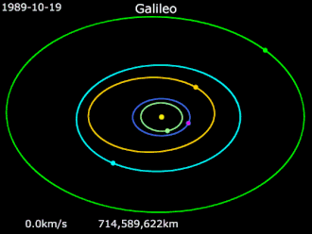
A HINTAMANŐVEREK

Slide 22
A HINTAMANŐVEREK
A MESSENGER misszió (2004 augusztus). A Merkúr körüli pályáraállást oldotta meg hintamanőverek egész sorozatával.
Egy manőver a Föld, két manőver a Vénusz, és három manőver a Merkúr mellett, mielőtt végül megérkezett a Merkúr körüli pályájára.
Bár a hintamanőverek elsősorban sebesség-növekedés, és ezáltal pályamódosítási célt szolgáltak, mindegyik lehetőséget biztosított jelentős tudományos megfigyelések végzésére is.

Slide 23
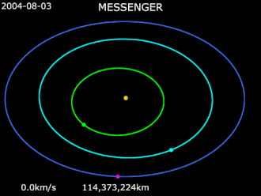
A HINTAMANŐVEREK

Slide 24
A HINTAMANŐVEREK
A Cassini-Huygens űrhajó kétszer haladt el a Vénusz mellett, majd a Föld, és végül a Jupiter a Szaturnusz felé vezető úton. A 6,7 éves transzfer valamivel hosszabb volt, mint a Hohmann-transzferhez szükséges hat év, de a szükséges extra sebességet körülbelül 2 km/s-ra csökkentette, így a nagy és nehéz Cassini szonda el tudta érni a Szaturnuszt, ami közvetlen Hohmann-transzfer esetén sem lett volna lehetséges, még a Titan IV-vel sem, amely akkor a legnagyobb hordozórakéta volt. (A Hohmann-transzfer a Szaturnuszra összesen 15,7 km/s delta-v-t igényelne)

Slide 25
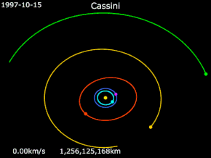
A HINTAMANŐVEREK

Slide 26
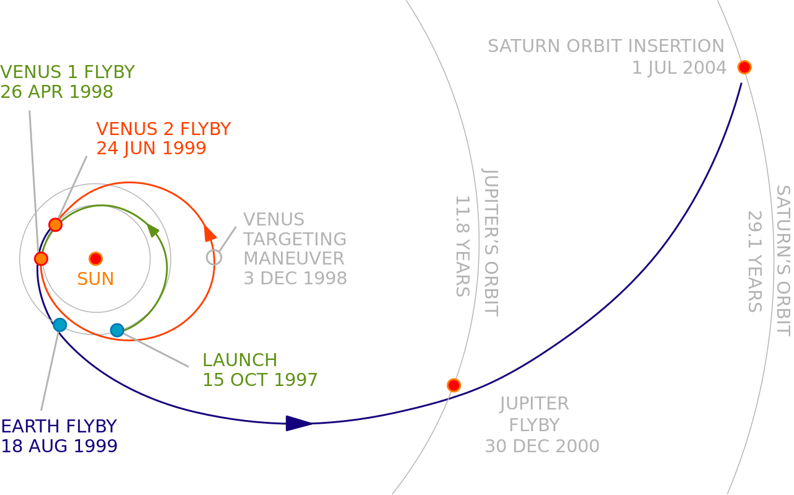
A HINTAMANŐVEREK

Slide 27
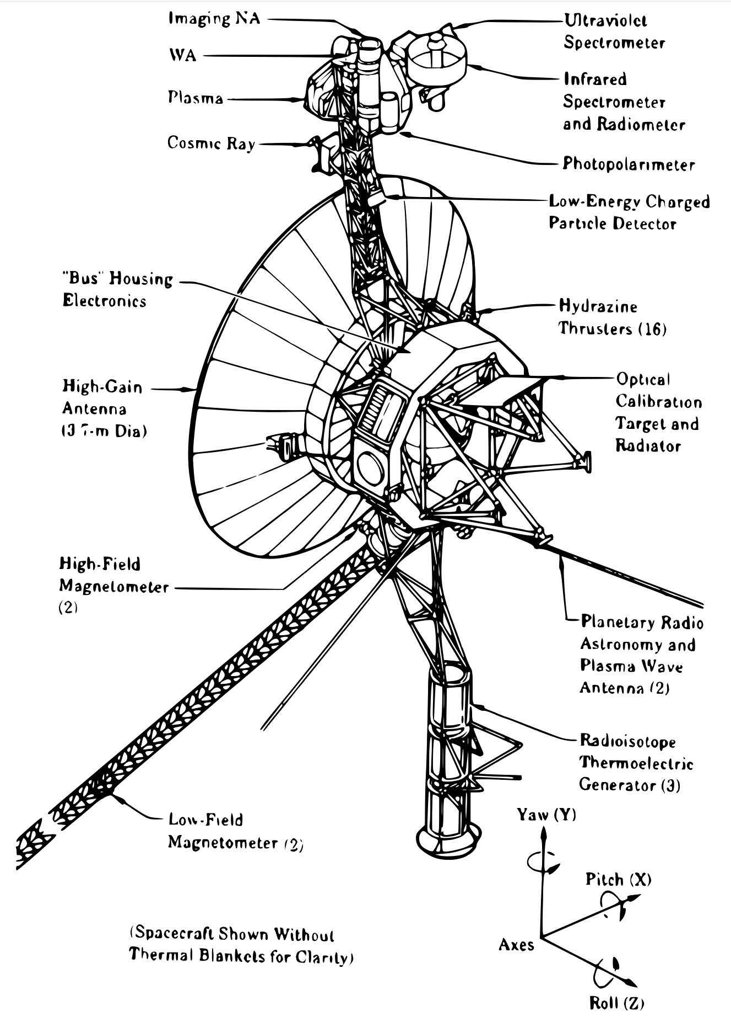
Voyager

Slide 28
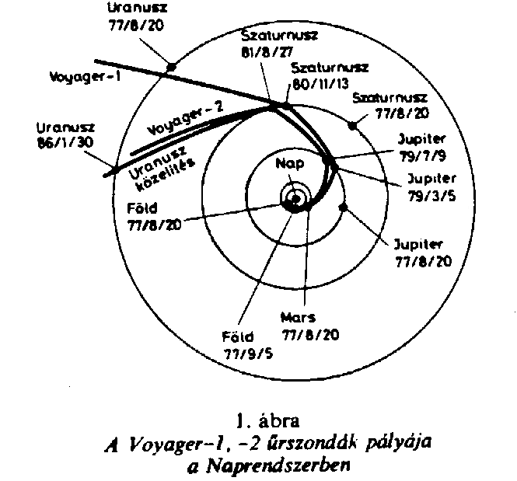
A NAPRENDSZER ELHAGYÁSA

Slide 29
A NAPRENDSZER ELHAGYÁSA

Slide 30
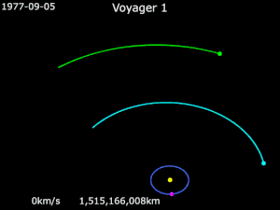
V-1

Slide 31
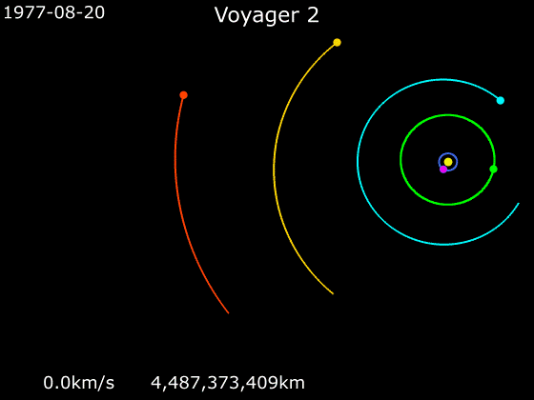
V-2

Slide 32
V-2

Slide 33
AZ ÚTVONALSZÁMÍTÁS LÉPÉSEI
A számítások logikája:
Meg kell határozni a Föld hatásszférájának az elhagyásakor még megmaradó, ún. heliocentrikus, majd abból a távolodási sebességet.
Az indulási sebesség a Voyager 2-nél, amely elsőként indult, v_{i} = 16,08 km/s, a Voyager 1-nél pedig v_{i} = 17,48 km/s.
Mindkét űrszonda esetében kiszámoljuk a heliocentrikus sebesség értékét, amellyel a szondák a Földnek a hatásszférájára érkeztek.

Slide 34
AZ ÚTVONALSZÁMÍTÁS LÉPÉSEI
4. A már ismert képlettel :
$v^{2}=v_{0}^{2}−\frac{2K_{N}}{r_{0}}\left(1−\frac{r_{0}}{r}\right)$ meghatározzuk a Jupiterhez való érkezési sebességét.

Slide 35
AZ ÚTVONALSZÁMÍTÁS LÉPÉSEI
Az érkezési sebesség, mínusz a bolygó közepes pályasebessége adja a belépési sebességet, amely a bolygó gyorsító hatásához, vagyis a Δv meghatározásához az egyik fontos adat. A másik a belépési és a kilépési irányok alkotta csúcsszög (φ) felének a színusza, vagyis:
$∆v=2∙v_{be}∙sin\left(\frac{φ}{2}\right)$

Slide 36
A VOYAGEREK ÚTVONALSZÁMÍTÁSAI
6. A Jupiter gyorsítási hatását (Δv) hozzáadva a heliocentrikus érkezési sebességhez, megkapjuk a továbbhaladási sebességet. A már alkalmazott képlettel meghatározzuk, mennyi lesz a Szaturnusz hatásszférájára érkezéskor a szonda sebessége. Hasonló módszerrel határozzuk meg a belépési sebesség, valamint a φ szög értékének az ismeretében a gyorsítás értékét, amelyet ugyancsak hozzá kell adni a heliocentrikus érkezési sebességhez, s ez lesz az a sebességérték, amellyel a szonda elindul a hatásszféra határa felé.

Slide 37
A VOYAGEREK ÚRVONALSZÁMÍTÁSAI
7. Mivel a távolodási sebesség még ismeretlen, ezért venni kell egy elképzelt sebességértéket, s ennek változtatásával megkaphatjuk, melyik távolodási sebességgel kapjuk a legjobb megközelítést a v_{i}-hez.

Slide 38
A VOYAGEREK ÚRVONALSZÁMÍTÁSAI
8. Az indulási és a hatásszférára érkezés összegének a fele lesz a közepes utazási sebesség, amely segítségével meghatározhatjuk az utazás időtartamát.
Miután már tudjuk a távolodási sebességet is, valamint ismerős a legközelebbi csillag távolsága is azt is megközelítő pontossággal ki tudjuk számolni, mennyi idő szükséges annak eléréséhez.

Slide 39
A VOYAGEREK ÚRVONALSZÁMÍTÁSAI
Lássunk hát neki a számításoknak. Némi egyszerűsítéssel vegyük úgy, mintha a megadott sebességértékekkel a Föld felszínéről indulnánk.
HADMÉRNÖK XI. Évfolyam 2. szám – 2016. június.
Szabó József szabo.jozsef95@chello.hu
REPÜLÉS A BOLYGÓKÖZI TÉRBEN
ŰRDINAMIKA SOROZAT – 5. RÉSZ

Slide 40
A VOYAGER ÚTVONALÁNAK SZÁMÍTÁSAI
Induljunk ki abból, hogy a Voyager-1 szonda a harmadik kozmikus sebességgel indult. Ebben az esetben a Jupiterhez is az ott érvényes II. kozmikus sebességgel érkezett, amely: 13,052· 1,4142=18,458km/s-nak felel meg. Így a be-lépési sebesség értéke: 18,458-13,052=5,406 km/s. Ebből a gyorsítás értéke, ha a φ = 85°, akkor 5,406·2·0,676=7,31km/s. Ez lesz tehát a pluszsebesség, amelyet ha hozzáadunk a bolygó pályasebességéhez, v_{hel} = 13,052 + 7,31 = 20,352 km/s lesz. Ezzel megyünk tovább.

Slide 41
ÉRKEZÉS A SZATURNUSZHOZ
A már ismert képlet segítségével meghatározzuk a Szaturnusz pályamagasságára való érkezési sebesség értékét (a nullákat nem írtam be a képletekbe):

Slide 42
ÚJABB GYORSÍTÁS
Ebben az esetben a gyorsítás értéke, ha a φ = 80°:
A Szaturnusz hatásszférájában tehát a gyorsítás értéke az adott viszonyok között: 8,1 km/s lesz. Ebben az esetben a továbbrepülés sebessége: 17,736 km/s.
Óriási a nyereség, ha figyelembe vesszük, hogy a Nap vonzereje a Föld pályája mentén jelentkező vonzóerőnek csak 1/90-ed része.

Slide 43
AZ INDULÁSI SEBESSÉG
Mivel a távolodási sebességet nem ismerjük, tételezzük fel, hogy az 12 km/s. Ebben az esetben a már ugyancsak ismert képlet segítségével, az indulási sebesség egyszerűen meghatározható:
v_{i} = √13,627² + 12² = √329,7 = 18,160 km/s.
Mivel ez az érték közel van az általunk számítotthoz, vehetjük a Voyager–1 indulási sebességének. Megállapíthatjuk, hogy a távolodási sebesség a Nap hatásszférája határán 11,5–12 km/s értékű lesz.

Slide 44
UTAZÁSI IDŐTARTAMOK
Mivel a Voyager–1 az indulási és a távolodási sebességek összegének a felével utazik a hatásszféra határáig, vagyis mintegy 12,813 km/s lesz az átlagsebessége, az utazási idő kb. 22 273 év lesz.
Ha pedig a csillagközi térben a Voyager–1 utazási sebessége kb. 12 km/s, akkor a legközelebbi csillagig, vagyis az Alfa Centauri-ig (4,3 fényév) az utazás 85-88 ezer évet vehet igénybe.
Ez a rövid számvetés is jól bizonyítja, hogy a rakéta-technika mai színvonala messze nem elégíti ki a csillagközi repülés igényeit.

Slide 45
A VOYAGER-2 ÚTVONALSZÁMÍTÁSAI
A fenti eredmény alapján kimondhatjuk, hogy a Voyager 2
űrszonda, a Föld hatásszférájának a határán, vagyis a Föld kö-
zéppontjától 930 000 km.-re, 11,589 km/s távolodási sebesség-
gel haladt. A heliocentrikus sebessége ekkor tehát a Föld pálya-
sebessége, plusz a távolodási sebesség, vagyis 41 389 km/s volt.
A szonda ezzel a sebességgel indult a Jupiter felé.

Slide 46
A VOYAGER 2-ŰTVONALSZÁMÍTÁSAI
Az előző képlet alkalmazásával kiszámoljuk, mennyi
lesz a szonda érkezési sebessége, amikor a Jupiter ha-
tásszféráját eléri.
A szonda tehát 17,523 km/s sebességgel érkezik a Jupiter hatás-
szférájának a határára, hogy a hintamanőverrel felgyorsuljon.

Slide 47
A VOYAGER-2 ÚTVONALSZÁMÍTÁSAI
A heliocentrikus érkezési sebességünk ebben a pillanatban tehát 17,523 km/s. Ebből levonva a Jupiter közepes pályasebességét, megkapjuk a belépési sebességet: 17,523 – 13,052 = 4,471 km/s. Ebben az esetben a gyorsítás eredményeként:
A gyorsítás eredményeként, a heliocentrikus érkezési sebesség tehát e sebességértékkel növekszik és így 17,523 + 5,625 km/s, vagyis 23,148 km/s sebességgel indul a Jupiter pályájáról a Szaturnusz felé.

Slide 48
A VOYAGER 2 PÁLYASZÁMÍTÁSAI
A Jupiter pályamagasságáról 23,148 km/s sebességgel indulunk a Szaturnusz felé. Innen már kedvezőbbek a feltételek, hiszen a Jupter a Naptól 5,2 CSE-re kering, így a Nap vonzereje 5,2² = 27,04, így az csak 1/27-e a Föld pályáján lévőnek. Ez tehát azt jelenti, hogy 1 m/s sebességtöbblet is sokkal nagyobb magasság elérését teszi lehetővé. Ha ehhez hozzátesszük, hogy a Szaturnuszhoz közeledve ez az érték közelit az 1/90-ed értékhez, akkor az átlag, kb. eléri az 1/58-as értéket, ami bizony jelentős lehetőségeket rejt magában.
(Newton egyetemes tömegvonzás törvénye: F = γMm/r²).

Slide 49
A VOYAGER 2 ÚTVONALSZÁMÍTÁSAI
A 23,148 km/s sebességgel induló szonda, 19,674 km/s sebességgel érkezik a Szaturnusz hatásszférájának a határára. Ennek megfelelően, a belépési sebessége 19,674 - 9,636 = 10,038 km/s. A korábbi képlettel meghatározzuk a Szaturnusz hatásszférájában kialakuló Δv, vagyis az itt kapott többletsebességet, amellyel a szonda elindul a Nap hatásszférája határa felé.

Slide 50
A VOYAGER-2 ŰTVONALSZÁMÍTÁSAI
A gyorsítás eredménye tehát 14,194 km/s, s ha a távolodási sebességet 30,9 km/s sebességnek vesszük, akkor az indulási sebessége v_{i} = 33,868 km/s, a közepes sebesség, amellyel a szonda haladni fog, 32,584 km/s lesz.
Ezzel a sebességgel, az 59 990 CSE megtételéhez kb. 8753 évre lesz szüksége, hogy a Nap hatásszféráját elhagyja. Köszönhető ez a kétszeri gyorsításnak.

Slide 51
A VOYAGERA-1 ÚTVONALSZÁMÍTÁSAI
A Voyager-1 mintegy 16 nappal a 2-es után indult, de nagyobb sebességgel (v_{i} = 17,48 km/s). Ennek köszönhetően a Jupiter hatásszférájára már mintegy 6 hónappal korábban érkezett, és a sebességnövekedés is mindenhol nagyobb értéket ért el. Így az utazáshoz szükséges idő is jelentősen lecsökkent ugyan, de megtételéhez az emberöltő, természetesen, még mindig nem elegendő.
Az indulás időpontja tehát 1977. szeptember 5. Most számoljuk ki, milyen távolodási sebességgel érkezett a szonda a Föld hatásszférájának a határához.

Slide 52
A VOYAGER-1 ÚTVONALSZÁMÍTÁSAI
A Voyager-1 tehát a Föld hatásszféráját 13,464 km/s sebességgel hagyta el, ami a 2-es hasonló sebességénél 1,675 km/s értékkel nagyobb. Ennek hatása a későbbiek során érzékelhetően fog jelentkezni. Most akkor nézzük azt a szakaszt, amely a Jupiter körzetébe viszi a szondát. (Az ind. sebesség: 43,264 km/s)

Slide 53
A VOYAGER-1 ÚTVONALSZÁMÍTÁSAI
Voyager-1 tehát 21,476 km/s sebességgel érkezett a Jupiter hatásszférájának a határához, s ez volt a heliocentrikus érkezési sebessége. Ebből kivonva a bolygó pályasebességét, megkapjuk a belépési sebességet, amely 21,476 – 13,052 = 8,424 km/s.
A már ismert képlet alapján tehát kiszámíthatjuk a Jupiter gyorsításának az értékét. A φ szög értéke: 84°.

Slide 54
A VOYAGER-1 ÚTVONALSZÁMÍTÁSAI
A Jupiter hatásszférájában elért gyorsítás értéke tehát 11,271 km/s, vagyis, a heliocentrikus érkezési sebességhez ezt az sebességértéket hozzáadva, meg-kapjuk, hogy a szonda, a Jupiter pályamagasságáról milyen indulási sebességgel veszi az irányt a Szaturnusz felé. Ennek értéke a heliocentrikus érkezési sebesség és a gyorsítás Δv értékének az összege, vagyis: 21,476 +11,271 = 32,747 km/s.

Slide 55
A VOYAGER-1 ÚTVONALSZÁMÍTÁSAI
A Voyager-1 tehát 32,747 km/s sebességgel indult a Jupitertől a Szaturnusz felé, és 30,392 km/s heliocentrikus étkezési sebességgel rendelkezett, amikor elérte annak hatásszféráját.
Így a belépési sebessége: 30,392 – 9,636 =20,756 km/s, φ=90° volt. Az ismert képlettel megkapjuk a gyorsítás mértékét.

Slide 56
AVOYAGER-1 ÚTVONALSZÁMÍTÁSAI
A Szaturnusz hatásszférájában a gyorsítás értéke 15,9 km/s, és így a hatásszféra határa felé a Voyager-1 szonda, a Szaturnusztól az érkezési heliocentrikus és a gyorsítás összegének együttes sebességével indult el, v_{i} = 30,392 + 15,475 = 45,867 km/s.
Itt most ismét megsaccoljuk a távolodási sebességet, és
keresünk egy olyan értéket, amely a második kozmikus sebességgel együtt a 45,867 km/s-hoz közeli értéket ad. 44,2 km/s távolodási sebesség esetén az indulási sebesség értéke mintegy 44,870 km/s, tehát megegyezik a keresett értékkel.

Slide 57
A VOYAGER-1 ÚTVONALSZÁMÍTÁSAI
A Voyager-1 tehát 45,870 km/s sebességgel indul el a Nap hatásszférája felé, s amikor odaér, a sebessége kb. 43,8 km/s értékre csökken. E hosszú úton, az átlagos sebessége a Voyager-1-nek 44,835 km/s lesz, s ezzel a hatásszféra határára kb. 6535 év múlva ér ki. Ez azt is jelenti, hogy a Voyager-2-t, amely ugyan-ezt az utat 8753 év alatt teszi meg, mintegy 2418 évvel előzi meg.
A számítások szerint a legközelebbi csillagokat a Voyager-2 mintegy 46 680 év múlva, a Voyager-1 pedig 32 700 év múlva éri el.

Slide 58
A VOYAGER-1 ÚTVONALSZÁMÍTÁSAI

